Slide 1
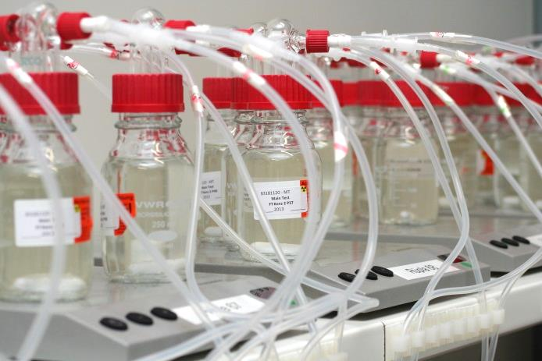
Environmentální osud a chování látek
OECD 309 – Aerobní mineralizace v povrchových vodách
– simulační biodegradační test
OECD 309 Účelem je změřit časový průběh biologického rozkladu zkoušené látky při nízké koncentraci v aerobní přírodní vodě

Slide 2
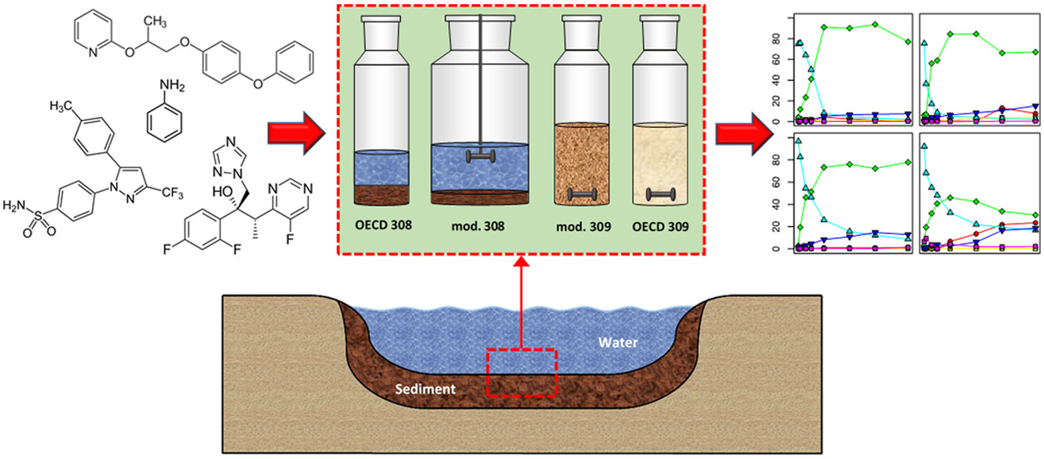
OECD 309 – Aerobní mineralizace v povrchových vodách
Regulační proces pro chemické látky
(tj. registrované podle REACH, přípravky na ochranu rostlin, biocidy, humánní a veterinární léčivé přípravky) vyžaduje, aby látky prošly hodnocením, aby se zjistilo, zda jsou
perzistentní (P)
bioakumulativní (B)
toxické (T)
Účelem této zkoušky je
změřit časový průběh biologického rozkladu zkoušené látky při nízké koncentraci v aerobní přírodní vodě
kvantifikovat pozorování ve formě vyjádření kinetické rychlosti.
Degradace zkoušené látky je sledována u mateřské látky a jejích potenciálních (známých) transformačních produktů. Pro zkoušenou látku bude stanovena rychlost rozkladu, hmotnostní bilance a charakter transformačního produktu. Je-li to možné, má se také sledovat kinetika degradace pro jakýkoli hlavní transformační produkt.

Slide 3
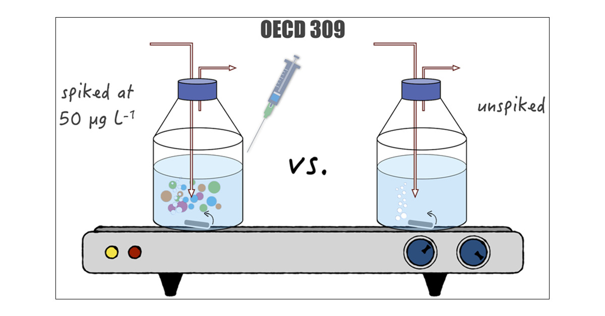
OECD 309 – Aerobní mineralizace v povrchových vodách
Design studie
Nastavení testu
Zkouška se obvykle provádí se zkušební látkou značenou ¹⁴C.
Inkubace v povrchové vodě („pelagický test“) je prováděna ve tmě při teplotě 20 °C za aerobních podmínek a míchání (míchání).
Zkouška je provedena za použití konstrukce s více nádobami, kde každá nádoba je připojena k průtokovému systému. Mírný proud vzduchu je použit jako nosný plyn pro shromažďování CO₂ a dalších těkavých látek v různých lapačích sestávajících z různých roztoků.

Slide 4
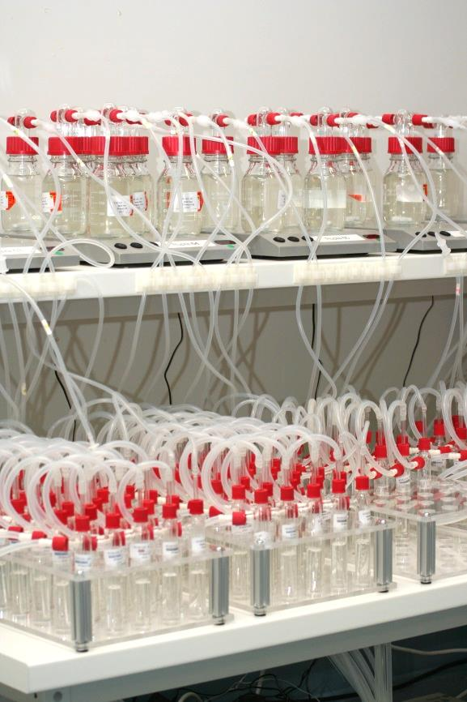
OECD 309 – Aerobní mineralizace v povrchových vodách
Průběh studie
Pro zkoušku se použijí dvě koncentrace zkoušené látky lišící se faktorem 5 až 10. Jedna koncentrace bude ≤ 10 μg/l (koncentrace I) a jedna ≤ 100 μg/l (koncentrace II).
Mikrobiální aktivita povrchové vody je ověřena pomocí kyseliny benzoové značené 14C (kontrolní vzorky).
Pro zkoumání možné abiotické degradace nebo jiného nebiologického odstranění testované látky (např. hydrolýza nebo adsorpce do testovací nádoby) jsou připraveny sterilní vzorky.
Test probíhá maximálně 60 dní. Kromě vzorků odebraných přímo po aplikaci je zahrnuto alespoň 7 časových bodů odběru vzorků. Časové intervaly jsou zvoleny tak, aby bylo možné stanovit vzorec poklesu zkoušené látky a možných transformačních produktů.
Analýza zkoušené látky a transformačních produktů V případě zkoušené látky značené ¹⁴C jsou analytické metody založeny na LSC a HPLC ve spojení s UV a rádiovou detekcí. LC-MS/MS lze provést jako další analytickou metodu. Analytická metoda a příprava vzorku jsou nastaveny tak, aby umožňovaly limit kvantifikace ≤ 5 % aplikované radioaktivity.

Slide 5
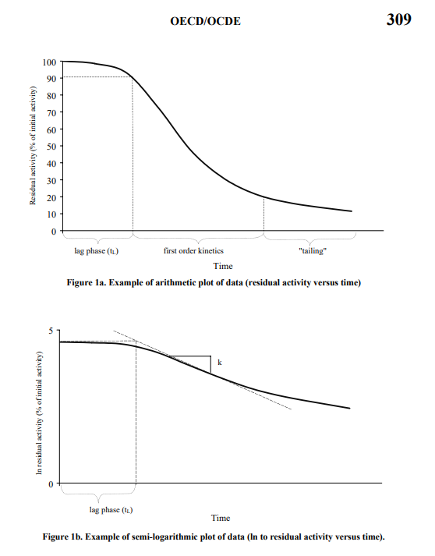
OECD 309 – Aerobní mineralizace v povrchových vodách
Endpoint
Kinetická analýza a výpočty hodnot DT50 a DT90
Rychlostní konstanta degradace: Kinetická rychlostní konstanta prvního řádu nebo pseudo prvního řádu k (d⁻¹), která označuje rychlost degradačních procesů. Pro vsázkový experiment se k odhaduje z počáteční části degradační křivky získané po skončení lag fáze.
Poločas rozkladu, DT50 (d): Termín používaný ke kvantifikaci výsledku testů biologického rozkladu. To je časový interval, včetně lag fáze, potřebný k dosažení hodnoty 50% biodegradace.
Charakterizace transformačního produktu včetně charakterizace/identifikace hlavních produktů

